Slide 1
ICT同好会
2021.5.27
mio

Slide 2
Agenda
1. 前回の振り返り
2. sensehatでのデータ取り込み
3. 連続使用プログラム
4. 次回について

Slide 3
1. 前回の振り返り
＜前回の実施事項＞
・sensehatの機能紹介
・sensehat組み立て
・sensehatでのLED点灯、メッセージ表示

Slide 4
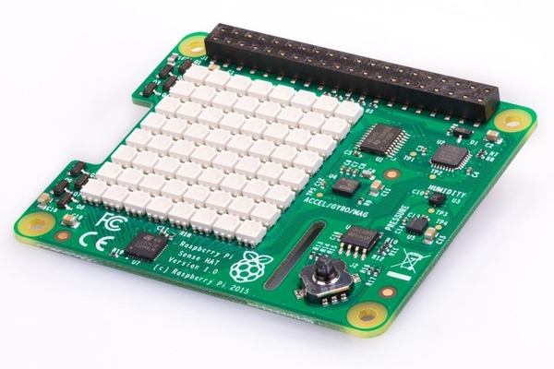
1. 前回の振り返り
＜sensehatとは＞
Raspberry Pi上で動作する複数のセンサーを
搭載したボードです。
＜センサー＞
ジャイロスコープ【Gyroscope】、加速度計【Accelerometer】、磁力計【Magnetometer】、
温度計【Temperature】、気圧計【Barometric pressure】、湿度計【Humidity】
ジョイスティック (押込,上下左右ボタン) 【a five-button joystick】、
LEDディスプレイ【8×8 RGB LED matrix】

Slide 5
1. 前回の振り返り
＜LEDの点灯＞
from sense_hat import SenseHat
hat = SenseHat()
hat.clear([255, 255, 255]) #白く光る
from sensehat_hat import SenseHat
import time
hat = SenseHat()
red = [255, 0, 0]
green = [0, 255, 0]
blue = [0, 0, 255]
colors = [red, green, blue]
while 1:
for color in colors:
hat.clear(color)
time.sleep(1) # 1秒スリープ。時間は調整してみて下さい。

Slide 6
1. 前回の振り返り
＜メッセージの表示＞
文字は英数字のみです。
from sense_hat import SenseHat
hat = SenseHat()
hat.show_message(“Hello World!”)

Slide 7
1. 前回の振り返り
＜前回のご質問＞
Q. show_messages等の関数はsensehat固有のものか？
A. 固有のものです。詳しく話すと、from sense_hat import SenseHatで
Pythonで書かれたプログラムコードを呼び出しています。
show_messages等はこのプログラムの中のみで定義された関数ですので、
固有なものとなります。
(参考) https://github.com/astro-pi/python-sense-hat
https://pythonhosted.org/sense-hat/api/

Slide 8
1. 前回の振り返り
＜前回のご質問＞
【イメージ】
sense_hat(モジュール名)
プログラミングで使えるもの
from sense_hat import SenseHat
SenseHat(モジュール名)
・標準で使用可能
(例. print, len, shape, etc)
・SenseHatが追加される
→ show_messageや
clearが使用可能
・show_message
・clear
etc.
使いたいです
使って下さい

Slide 9
1. 前回の振り返り
これまでで、LED点灯とメッセージ表示について基礎的なことができました。
本日は、これを使い、センサーデータを取得して、ディスプレイに表示する
までを体験してみようと思います。

Slide 10
2. sensehatでのデータ取り込み
＜本日やること＞
2-1. 気温を測定してみよう (sensehatの温度精度は怪しそう)
2-2. 湿度を測定してみよう
2-3. 気圧を測定してみよう

Slide 11
2. sensehatでのデータ取り込み
2-1. 気温を測定してみよう
from sense_hat import SenseHat
sensehat = SenseHat()
temp = sensehat.get_temperature() # ← ここで変数tempに気温データを挿入
print(temp)
余裕があったら下記のように記載すると見栄えはいいです。
print(“気温は{:.1f}℃です”.format(temp))

Slide 12
2. sensehatでのデータ取り込み
2-1. 気温を測定してみよう
from sense_hat import SenseHat
→ sense_hatというモジュールの中から、SenseHatというクラスを取り出しています。
はじめはおまじない位に考えていただいて構いません。
sensehat = SenseHat()
→ 呼び出したSenseHatというものをプログラムの中で使えるようにしています。
プログラミングの用語ではインスタンスを作成するといいます。
temp = sensehat.get_temperature()
→ SenseHatの中の関数のget_temperatureを使用しています。
これを使うことで気温を測定できます。
https://pythonhosted.org/sense-hat/api/#get_temperature
print(temp)
→ 毎度おなじみのコンソールに何かを表示させるコマンドです。

Slide 13
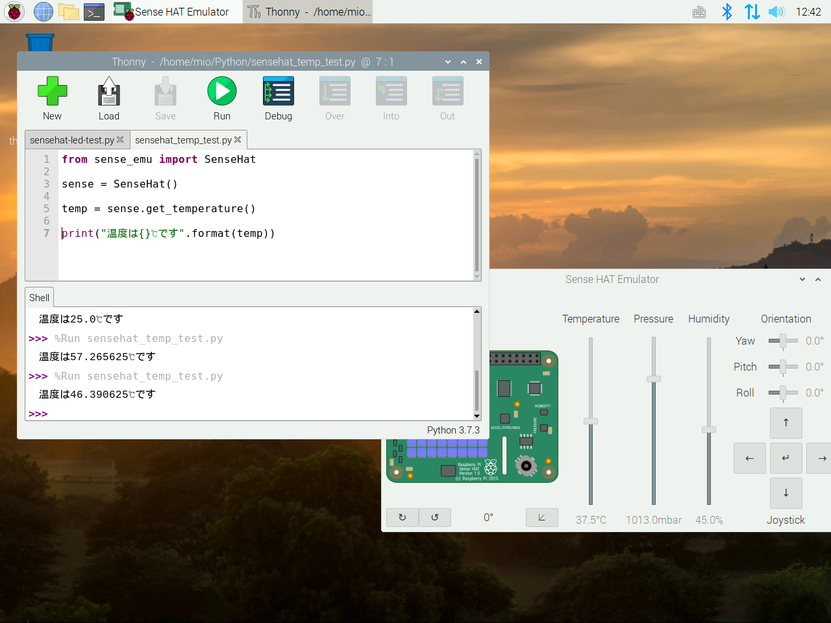
2. sensehatでのデータ取り込み
2-1. 気温を測定してみよう
Thony Python IDEを使うと
このように出力されます。

Slide 14
2. sensehatでのデータ取り込み
2-1. 気温を測定してみよう
気温の表示をコンソールからsensehatのLEDディスプレイにしよう
from sense_hat import SenseHat
sensehat = SenseHat()
temp = sensehat.get_temperature()
sense.show_message("{:.1f} Celsius".format(temp))

Slide 15
2. sensehatでのデータ取り込み
2-1. 気温を測定してみよう
気温の表示をコンソールからsensehatのLEDディスプレイにしよう
from sense_hat import SenseHat
sensehat = SenseHat()
temp = sensehat.get_temperature()
text_color = [0,0,0]
back_color = [255,255,255]
sense.show_message("{:.1f} Celsius".format(temp),
scroll_speed=0.05,
text_colour=text_color,
back_colour=back_color
)
余裕のある人

Slide 16
2. sensehatでのデータ取り込み
2-2. 湿度を測定してみよう
https://pythonhosted.org/sense-hat/api/#get_humidity
from sense_hat import SenseHat
sensehat = SenseHat()
humi = sensehat.get_humidity() # ← ここで変数tempに気温データを挿入
print(humi)
余裕があったら下記のように記載すると見栄えはいいです。
print(“気温は{:.1f}％です”.format(humi))

Slide 17

2. sensehatでのデータ取り込み
2-2. 湿度を測定してみよう

Slide 18
2. sensehatでのデータ取り込み
2-3. 気圧を測定してみよう
https://pythonhosted.org/sense-hat/api/#get_pressure
from sense_hat import SenseHat
sensehat = SenseHat()
press = sensehat.get_pressure() # ← ここで変数tempに気温データを挿入
print(press)
余裕があったら下記のように記載すると見栄えはいいです。
print(“気圧は{:.1f}m barです”.format(press))

Slide 19
3. 連続使用プログラム
これまでの応用で、温度、湿度、気圧のデータを1秒おきに測定するプログラムを作成しましょう。
ほぼほぼコピペになってしまうと思いますが...
新しく使うモジュールは下記のものです。
・datetime
・csv

Slide 20
3. 連続使用プログラム
from sense_hat import SenseHat
from time import sleep
import csv
import datetime
### インスタンスの設定
sense = SenseHat()
### 初期設定
# 処理の待ち時間 (単位：秒)
sampling_time = 1
# 処理全体時間 (単位：分)
measuring_time = 0.5
# 出力するcsvのレコード数
output_datasize = int(
measuring_time * 60 / sampling_time)
data = []
### 測定プログラム
while 1:
t = sense.get_temperature()
h = sense.get_humidity()
p = sense.get_pressure()
time = datetime.datetime.now()
data.append([time, str(t), str(h), str(p)])
### csvデータの取り出し
if len(data) > output_datasize:
with open("test_"+datetime.datetime.now().strftime('%Y%m%d%H%M')+".csv", "w") as f:
writer = csv.writer(f)
for record in data:
writer.writerow(record)
data = []
### 待ち時間処理
sleep(sampling_time)

Slide 21
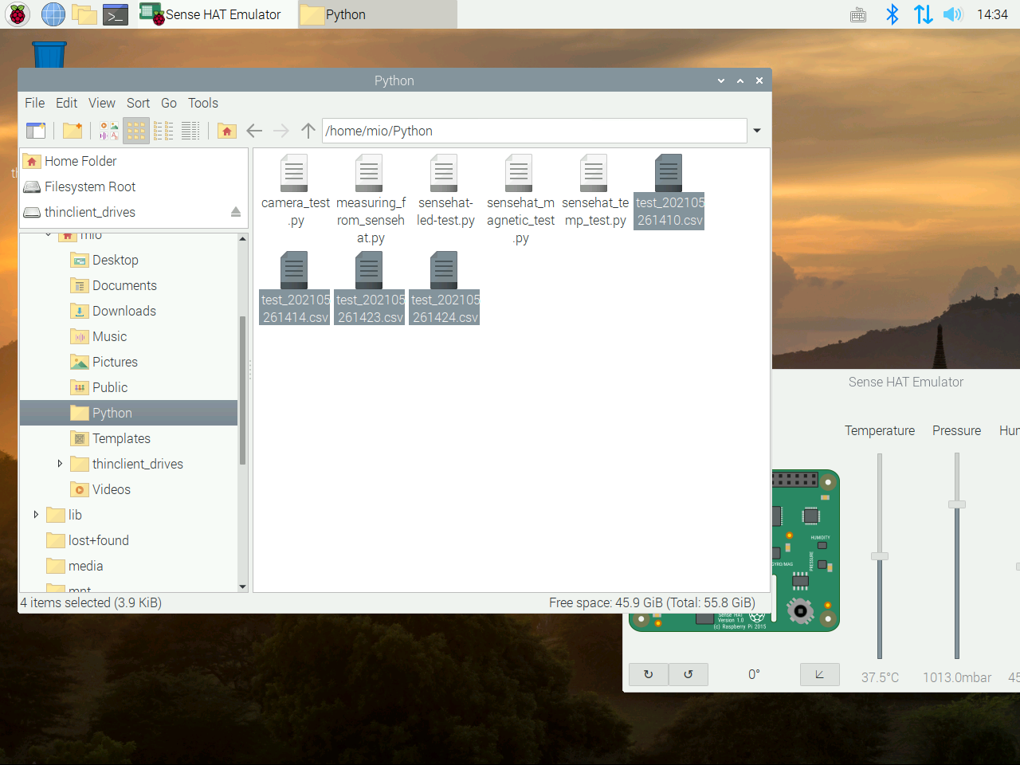
3. 連続使用プログラム
出来上がったら、csvファイルが
本当に出力されているかどうかを
確認してみましょう。
今回のプログラムのファイルが
あるディレクトリに保存されます。

Slide 22
4. 次回について
今回、データ取得までを行いました。
次回は、下記を考えております。
・最後の集計プログラムの解説
・今回の取得データのグラフ化
時間があれば、e-statからデータを取り出してグラフ化の
実習をやってみたいと思います。

